Slide 1

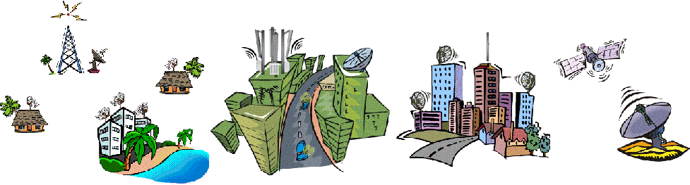
Исследование характеристик
речевых кодеков

Slide 2
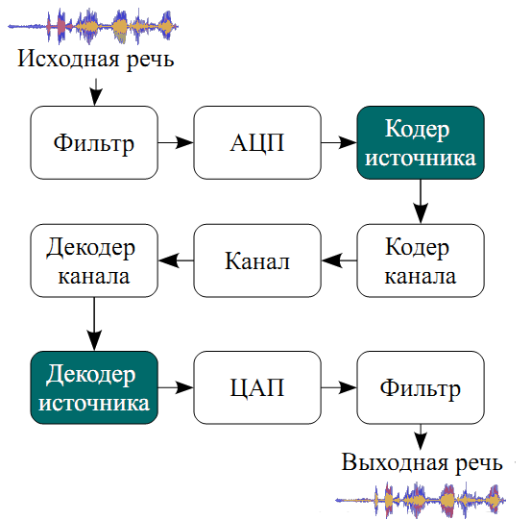
Место речевого кодека в системах передачи
или хранения данных

Slide 3
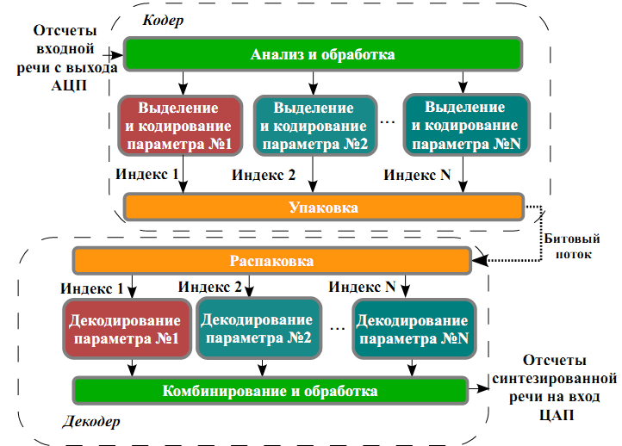
Обобщенная структура речевого кодека

Slide 4
Адаптивная имульсно-кодовая модуляция

Slide 5
Адаптивная имульсно-кодовая модуляция

Slide 6
Модель речевого аппарате человека

Slide 7
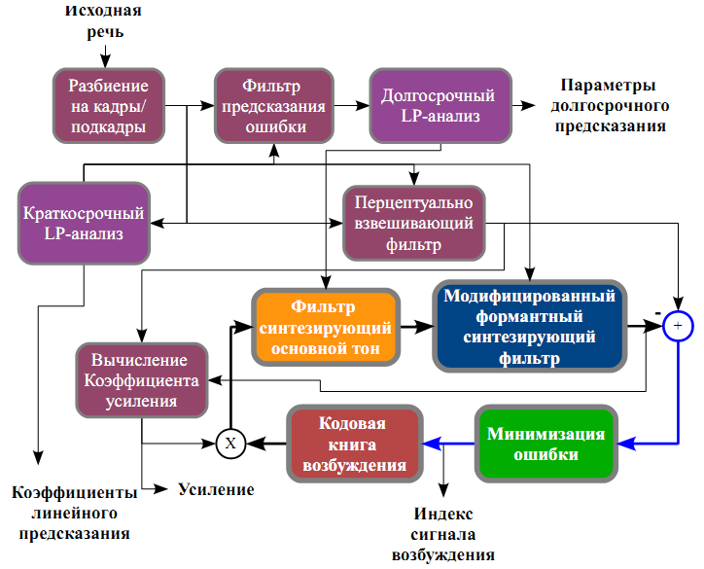
Структура CELP-кодера

Slide 8
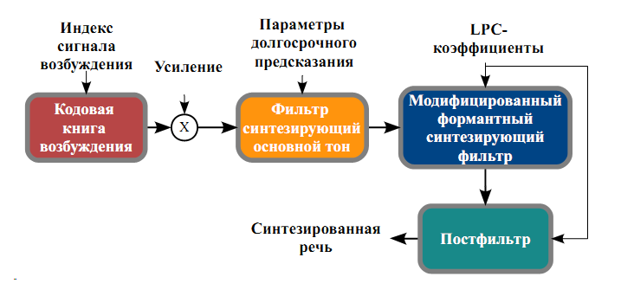
Структура CELP-декодера

Slide 9
Методы квантования
Скалярные (одна величина → один индекс)
Векторные (несколько величин → один индекс)

Slide 10
Методы оценки качества
синтезированной речи
Объективные (Отношение сигнал-шум)
Субъективные(MOS, DMOS, CMOS)
Аппроксимация субъективных оценок объективными

Slide 11
Оценки полученные в ходе эксперимента

Slide 12
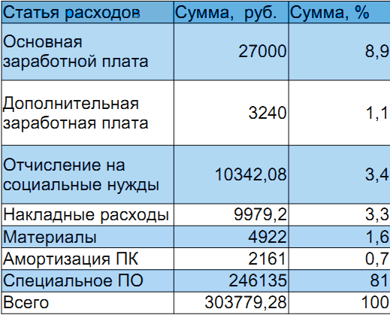
Себестоимость исследования

Slide 13
Конец

